Slide 1
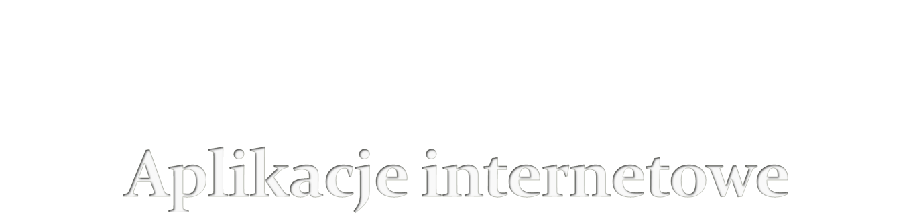
CSS – pozycjonowanie elementów na stronie

Slide 2
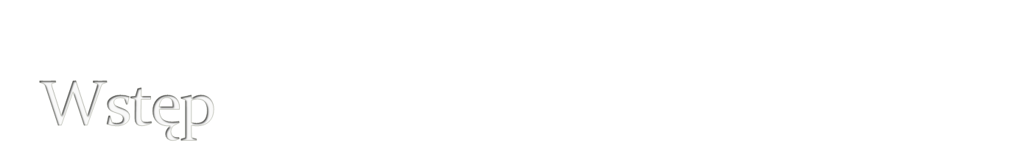
Istnieje kilka sposobów na to, aby umieścić elementy w wybranym położeniu za pomocą CSS. Której metody powinniśmy użyć, zależy od tego, w jaki sposób dany element ma wpływać na elementy znajdujące się wokół niego, oraz od tego, jakie odniesienie chcemy zastosować.

Slide 3
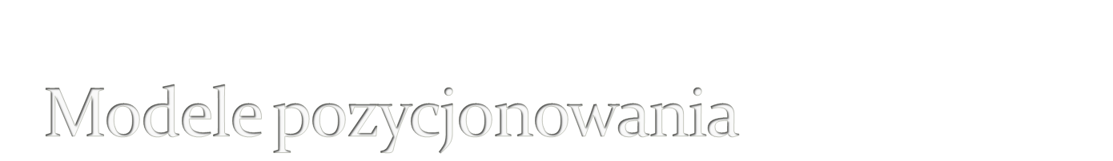
Wyróżnia się cztery główne modele pozycjonowania:
statyczne,
względne,
bezwzględne,
trwałe (stałe).
Sposób pozycjonowania określamy za pomocą własności position. Właściwość ta może przyjmować jedną z czterech wartości: static, relative, absolute lub fixed.

Slide 4
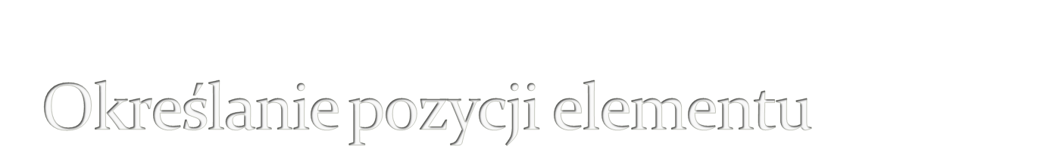
W połączeniu z właściwością position stosowane są także właściwości left, right, top oraz bottom, które ustalą położenie pozycjonowanego elementu.

Slide 5
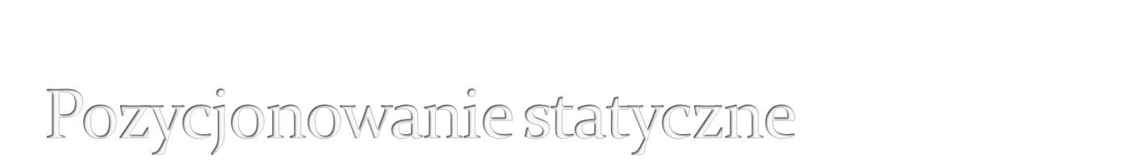
Pozycjonowanie statyczne to standardowy model pozycjonowania — elementy są wyświetlane wewnątrz bloków, w których się znajdują. Domyślną wartością właściwości position jest static.

Slide 6
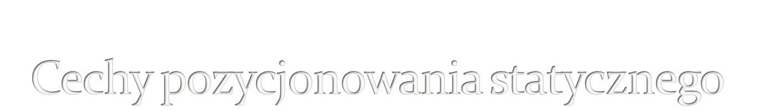
W pozycjonowaniu statycznym:
Element blokowy domyślnie zajmuje całą dostępną dla niego szerokość.
Wysokość elementu blokowego jest ustalana na podstawie jego zawartości. Jest to najmniejsza możliwa wartość, dla której treść zmieści się wewnątrz elementu.
Elementy blokowe, które nie są zagnieżdżone, układają się jeden pod drugim.
Jeśli zagnieździmy jeden element blokowy w drugim, to obszar zajmowany przez dziecko leżał wewnątrz obszaru zajmowanego przez rodzica.
Właściwości określające położenie nie maj wpływu na na położenie elementu.

Slide 7
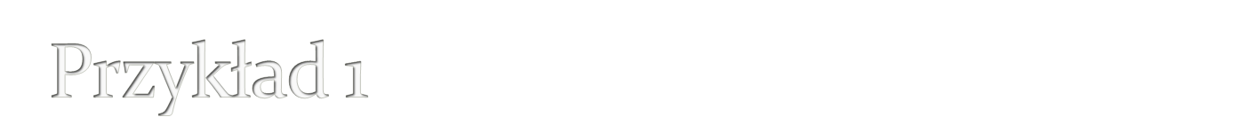
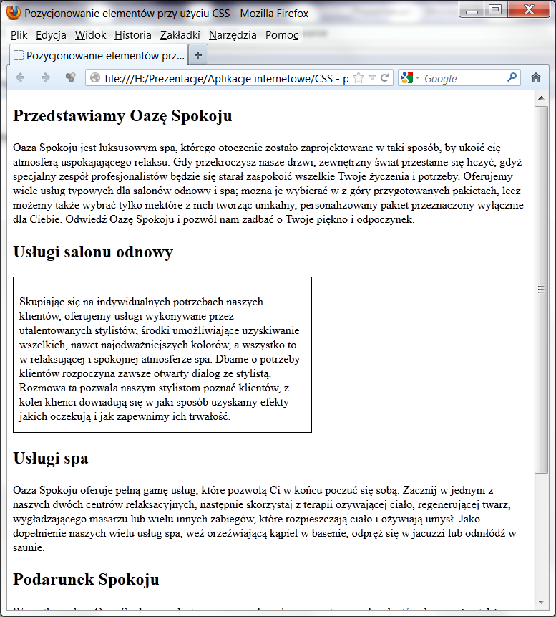

Slide 8
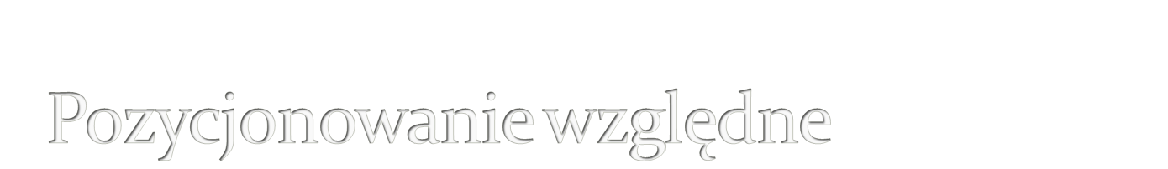
Pozycjonowanie względne jest wykorzystywane do tego, aby przesunąć element z jego standardowej pozycji — gdzie normalnie zostałby wyświetlony — w nowe miejsce. Nowa pozycja elementu jest określona względem jego standardowej pozycji.

Slide 9
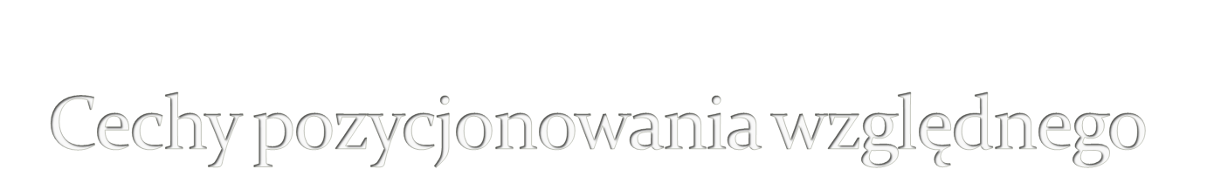
W tej metodzie pozycjonowania:
Element ma taki sam wpływ na pozostałe elementy jak w pozycjonowaniu statycznym,
Właściwości left, top, right i bottom przesuwają element pozycjonowany.
Przesunięcie elementu pozycjonowany jest obliczane względem jego lewego górnego narożnika

Slide 10
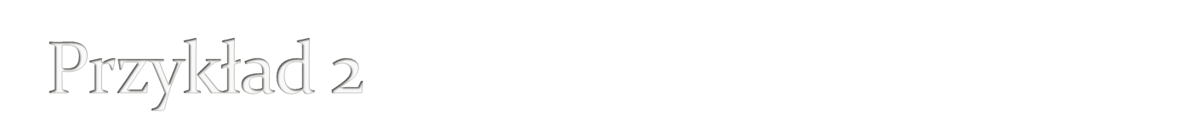
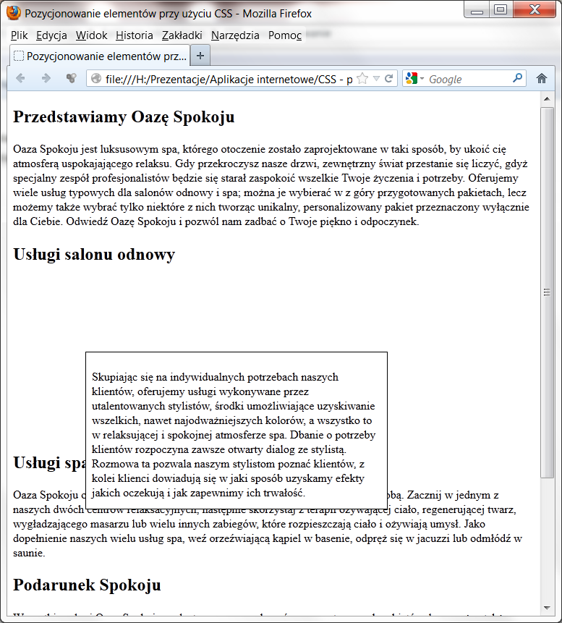

Slide 11
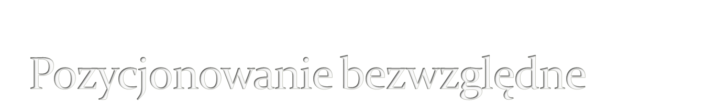
Elementy wykorzystujące pozycjonowanie bezwzględne są umieszczane względem okna przeglądarki.
Ma ono dwie ważne cechy:
Element pozycjonowany bezwzględnie nie ma żadnego wpływu na inne elementy. Pozostałe elementy zachowują się tak, jakby elementu pozycjonowanego bezwzględnie nie było w kodzie
Położenie elementu zostaje ustalone na podstawie bieżącego kontekstu. Domyślnym kontekstem pozycjonowania jest lewy górny narożnik przeglądarki.

Slide 12
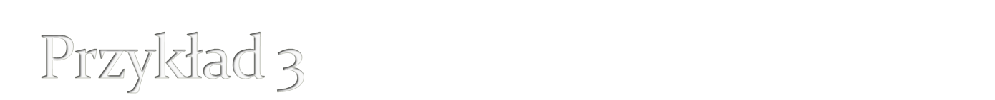
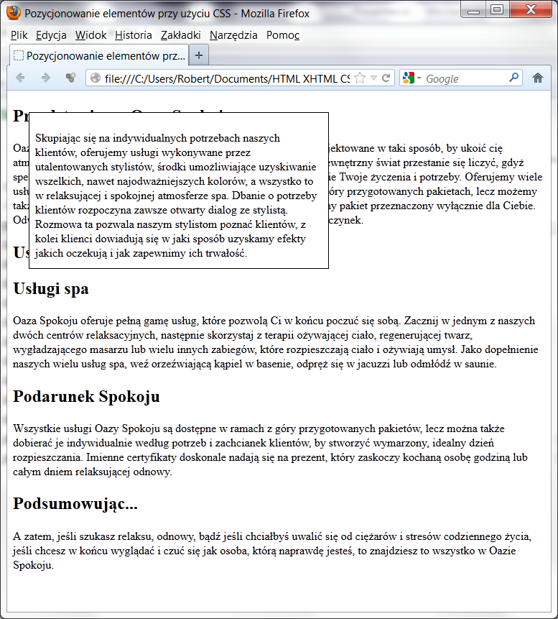

Slide 13
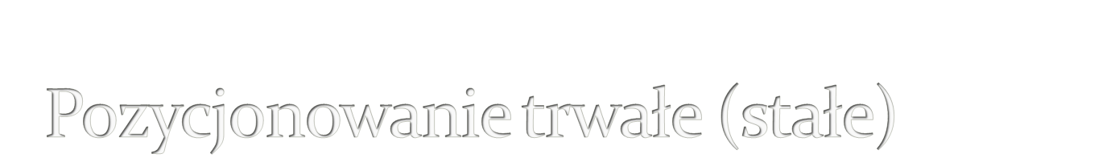
Pozycjonowanie trwałe (stałe) jest podobne do pozycjonowania bezwzględnego w tym, że również tutaj element jest umieszczany względem okna przeglądarki. Różnica jest taka, że pozycjonowanie trwałe polega na sztywnym umieszczeniu elementu w oknie przeglądarki element nie jest przewijany wraz z resztą dokumentu, lecz zachowuje swoją pozycję.

Slide 14
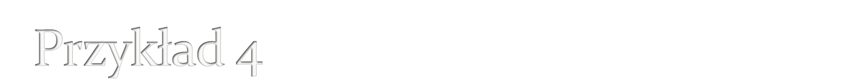
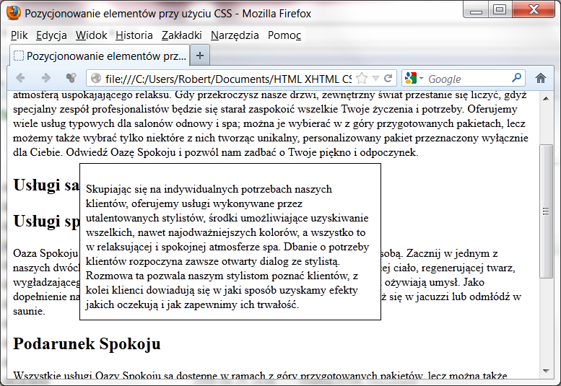

Slide 15
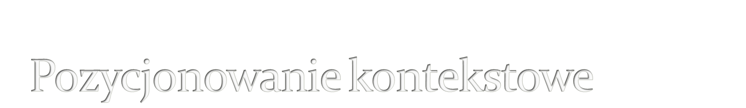
Bardzo ważnym sposobem pozycjonowania jest połączenie pozycjonowania względnego z pozycjonowaniem bezwzględnym lub względnym.
Postępowanie takiego typu jest określane jako pozycjonowanie względnie bezwzględne lub pozycjonowanie kontekstowe.

Slide 16
Dotyczy ono elementów zagnieżdżonych i pozwala na przygotowanie graficznych kontrolek o zadanych wymiarach (np. menu strony) które zawierają mniejsze kontrolki (np. przyciski).
Istota tego typu pozycjonowania polega na tym by w elemencie nadrzędnym zmienić kontekst pozycjonowania, pozostawiając element na swoim miejscu. Elementy wewnętrzne pozycjonujemy względem lewego górnego narożnika kontrolki nadrzędnej.

Slide 17
